Slide 1
Lecture 15 图并行计算框架
15.1 图计算基本概念
典型问题：子图同构、染色、路径、网络流、覆盖问题；大数据图计算方法：定义图数据格式和输出，建立图计算模型算法（抽象/全局循环迭代/数学表达）图并行计算（图分割/任务调度/迭代步骤/同步通讯和容错）性能优化；图存储结构：邻接矩阵/邻接表/十字链表/邻接多重表
15.2 BPS（整体同步并行模型）图计算原理
【定义】一种逻辑概念模型【组成】组件：每个组件由处理器和存储器组成；路由器：实现各组件间点对点消息传递；全局时钟：同步全部或部分的组件。
【核心思想】将任务分步完成，通过定义SuperStep (超步) 来分步计算。即将一大任务分解一定数量的超步，每个超步内各计算节点(即组件) 独立完成本地计算，将计算结果进行本地存储和远程传递以后，在全局时钟的控制下进入下一个超步
【概念】本地计算：在一个超步内，计算节点从内存读取数据计算；全局通信：每个处理器通过消息与远程节点交换数据；栅栏同步：当一个处理器遇到栅栏（Barrier）时，会停下等到其他所有处理器完成计算；每一次Barrier同步也是前一个超步的完成和下一个超步的开始。
【计算过程】不同或相同超步的计算单元可执行相同或不同的计算步骤，且某些进程在特定超步可跳过障碍同步 【架构】采用Master/Slave模式,类似Hadoop,易在Hadoop实现
15.3 Pregel图并行计算框架
【定义】以Master/Slave结构部署，主服务器管理任务分配和子图分割，工作服务器按超步模式执行并行计算任务(子图) 【架构】通过Master同步全局时钟和划分超步,Worker执行BSP计算任务和通信,数据持久化至分布式文件系统GFS,中间数据存储于Worker本地
【子图划分】图划分分区，每个分区含顶点和相关边，默认使用哈希函数分配顶点至分区
【计算流程】Pregel通过超步组织图并行计算①顶点在超步内并行执行计算②初始状态为活跃③完成任务后可变为非活跃，可通过接收消息重新激活（即被其他顶点的消息所激活）④顶点计算在节点本地独立进行，无外部资源竞争避免死锁⑤顶点通信在超步间的barrier同步时完成，消息在超步结束统一处理⑥所有顶点非活跃且无消息传递时，作业结束【顶点通信】纯消息传递模式 原因：（1）模型足够满足通信需要；（2）性能：分布式环境中从远程机器上读取一个值伴随有很高的时间延迟

Slide 2
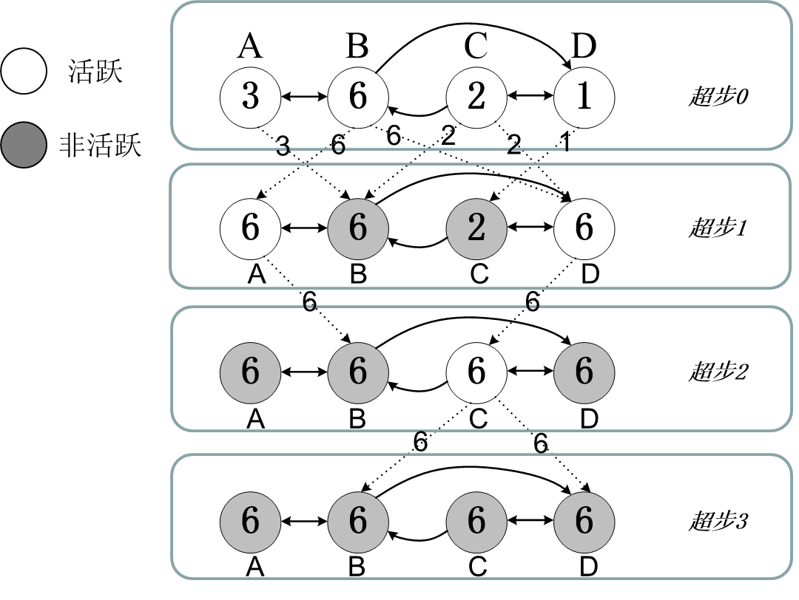
Pregel图并行计算实例:最大值传播
超步0：A/B/C/D四顶点均为“活跃”,各包含一初值
超步1：A向B传送值3；A接收B的消息值6，用6替代目前值3，A保持为“活跃”；B向A和D传送值6，B接收C的消息值2，B值不改变，状态变为“非活跃”；C向B和D传送值2，C接收D的消息值1，C值不改变，状态变为“非活跃”；D向C传送值1，D接收B的消息值6，用6替代目前值1，D保持为“活跃”。
超步1结束时，A/B/C/D四个顶点状态分别为“活跃”、“非活跃”、“非活跃”、“活跃”。
超步2：只对状态是“活跃”的顶点执行操作，A向B传送值6，A自己没收到消息，不需要做比较更新，因此状态变为“非活跃”；D向C传送值6，C收到消息被激活，用6替代目前值2，C的状态重新设为“活跃”；D自己没收到消息，不需做比较更新，因此状态变为“非活跃”。
超步2结束时，A、B、C、D四个顶点状态分别为“非活跃”、“非活跃”、“活跃”、“非活跃”。
超步3：此时只有顶点C状态是“活跃”，只需对顶点C执行操作，C向B传送值6，C自己没收到消息，不需做更新，因此状态又变为“非活跃”；B收到消息值6，但6并不比它的目前值6大，因此B不更新，状态仍然为“非活跃”；D同理。
超步3结束时，A、B、C、D四个顶点状态全部为“非活跃”，且下一步无消息产生（只有“活跃”状态的顶点才能发消息），至此计算全部结束。
15.3 Pregel图并行计算框架(续)
Combiner机制:合并多个顶点发送至同一目标顶点的消息，减少网络负担。Combiner可在发送端或接收端实现，但仅在发送端降低网络流量
Aggregator机制:通过树状结构实现全局通信、状态监控和数据查看，允许顶点向节点aggregator发送数据，经Reduce操作后向上传递，最终在下一超步对所有顶点可见。支持预定义min，max，sum的聚合操作

Slide 3
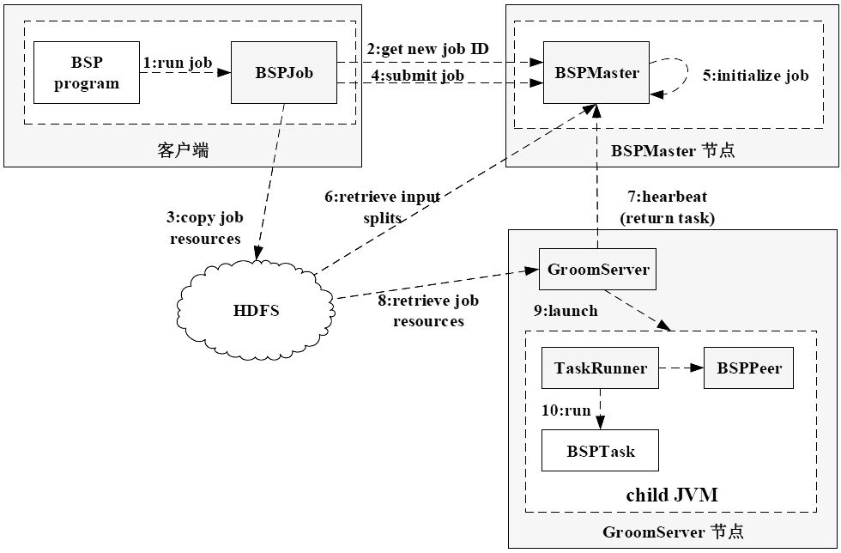
15.4 开源框架Hama
Master/Slave架构, 主节点运行BSPMaster和Zookeeper，从节点运行GroomServer
【计算架构】①BSPMaster是Hama主节点。负责维护集群状态信息、维护各GroomServer服务器状态、控制集群超步和计数器、管理集群运行作业任务、调度任务到GroomServer节点，分配任务并向各GroomServer发送执行任务的指令 ②GroomServer是Hama的计算节点进程，依赖Hadoop/HDFS，作业任务最终会在任务槽运行，其内部组件BSPPeer来提供顶点间的通信和同步功能。执行计算任务并管理任务生命周期，与BSPMaster通信获取和报告任务状态，并通过heartbeat同步信息 ③Zookeeper管理BSPPeer同步，通过进入和离开Barrier操作实现超步同步。BSPPeer在ZK中创建临时节点，最后进入的创建ready node，所有节点删除后退Barrier
【计算流程】三部分：JobClient作业提交、 BSPMaster初始化与作业分发、 GroomServer计算任务执行。 作业提交(申请作业ID、检查输出设置和计算 输入文件分片、复制作业相关文件（JAR/配置/ 分片信息）到HDFS的BSPMaster目录并以作业ID 命名、提交给BSPMaster)→作业初始化(创建 作业对象JobInProgress、预初始化任务并根据读取的输入分片 信息创建任务然后通知BSPMaster作业准备就绪)→任务分派 (GroomServer定期向BSPMaster发送心跳更新状态，BSPMaster缓存 状态用于作业调度，先来先服务FCFS分配执行节点)→任务执行 (GroomServer从HDFS复制作业文件到本地，解压JAR文件，创建TaskRunner实例在新JVM中运行任务)→状态更新(跟踪作业/任务状态、进度和统计)→作业完成(最后任务标记成功)

Slide 4
15.4 开源框架Hama（续）
【作业调度策略分类】Hama框架通过节点间消息传递实现数据一致性。作业按消息发送量分消息密集型（作业运行中产生消息量>作业输入数据，如PageRank，高内存和网络带宽消耗）和CPU密集型（作业发送消息量<输入数据量，如k-means，本地计算为主，低消息交换
【Hama作业管理】负责作业提交、调度和任务管理。其中BSPMaster负责作业分解多个task和分配给GroomServer，GroomServer执行任务并报告状态。Hama使用FIFO队列管理作业，遵循FCFS先来先服务调度。
【步骤】①作业加入FIFO队列：作业通过BSPJobClient提交至Master，BSPMaster初始化并创建JobInProgress对象，由JobListener添加到FIFO队列②JobProcessor调度队首作业并调用schedule()③TaskWork根据JobInProgress策略分配任务至GroomServer，完成作业调度
【问题】1）若集群剩余资源无法满足队首作业资源，后续作业不被调度，资源使用低效率2）没考虑不同类作业期限要求差异，整体时效性差【改进】多层级调度算法
Lecture 16 流计算模型
16.1 流数据概念
【定义】数据以大量、快速、时变的流形式持续到达【特征】数据快速持续到达,潜在大小也许无穷无尽；来源众多，格式复杂；数据量大，但不十分关注存储；注重整体价值，不过分关注个别数据；顺序颠倒或不完整，系统无法控制将处理的新到达数据元素顺序【对比】① MapReduce批处理：先将数据存储文件系统/数据库，然后对存储系统中静态数据处理计算，非实时在线（离线批处理模式）②流计算：数据到达时计算处理，结果实时输出，原始输入数据可能保留，也可能丢弃（数据一般停留在内存层面不进硬盘）【模型】有向无环图DAG
流计算模式：①传统模式Native Stream Processing System：按顺序逐条即时处理（简便易行，系统响应性好。但系统吞吐率低，容错成本高和容易负载不均衡）②微批次处理模式Micro-batch Processing System：先预处理打包成含多条数据的批次batch再处理(系统吞吐率高，但延迟时间长)
指标--①系统吞吐率throughput：服务器端单位时间内处理所有客户端任务的数量；②系统时延：去时传输时间Ln+返回传输Ln+服务器处理时间Ls；throughput = 1/(delay time)
吞吐率比较：①𝟏/(𝟐𝑳𝒏 + 𝑳𝒔 ) <②假设10个数据1batch：𝟏0/(𝟐𝑳𝒏 + 10𝑳𝒔 )

Slide 5
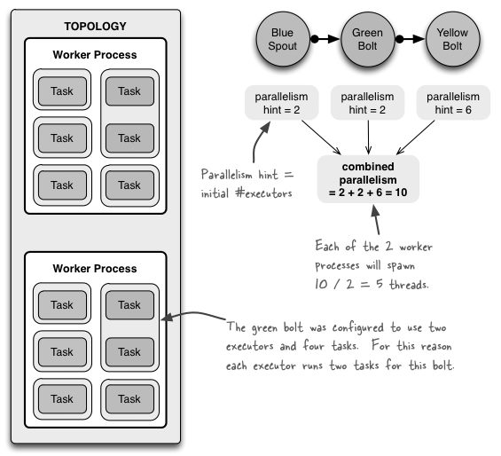
16.3 三种典型流数据模型
1. Storm的Topology模型：属于传统并行流模型，由Spout（数据源）和Bolt（处理单元）组成的有向拓扑图Topology来实现。
【逻辑组成】Topology->Tuple->Spout->Bolt①Tuple基本数据单元，一组各类型值域组成的多元组。流数据以Tuple的形式在Spout与Bolt间流转②Spout数据源单元，将输入数据流转换成多个Tuple, 发给Bolt处理③Bolt处理单元，读取上游Tuple，向下游发送处理后的Tuple 【物理架构】Nimbus->Supervisor->Worker ->Executor->Task 主从架构，Nimbus为主节点，Supervisor工作节点。每个Supervisor管多个Worker，每个Worker包含Executor执行Task，形成物理执行模型
【逻辑与物理关联】Storm作业被提交时需同时提交逻辑Topology，Spout和Bolt的功能是靠worker节点上的Task来实现，一个Spout或Bolt的任务需要不同worker上的多个Task来并行完成
左图1 Spout + 2 Bolt的topology，设计为：
蓝色Spout并行度= 2 executors
绿色Bolt并行度 = 2 executors
黄色Bolt并行度 = 6 executors
绿色executor需并发2个tasks
共两个worker
物理架构所需要的task数目：task = 2 + 2*2 + 6 = 12；并行度：2+2+6=10
这12个线程分配到2个Worker，
每个Worker需运行12/2 = 6 个线程，分属于10/2=5个executor。

Slide 6
2. Spark的DStream模型：Spark流计算以DStream为核心，由一组RDD(弹性分布式数据集)组成，支持单RDD和时间窗口(多RDD)处理
【架构】模型包括Driver和Executor，Driver(运行在master)把计算任务构建DAG，Executor(运行在worker)执行任务和存储数据。每个worker上 Executor针对一个个分发给它的数据partition再生成一个个Task线程，完成并行计算。【优化】Spark通过分区实现细粒度资源分配，属于一个RDD的分区会根据节点荷载状态动态地平衡分配到不同节点上以动态平衡节点负载，优化性能
3. Samza的Partitioned Stream：与Kafka配合，基于Kafka提供的分区数据流进行并行计算，不同于Storm的Topology模式，注重低延迟处理。统一了流处理和批处理，支持大规模分布式计算，保持高吞吐和低延迟（毫秒）。
【架构】三部分JobClient, J JobManager和TaskManager。Master/Slave架构，JobManager为Master节点，TaskManager为Workwer（slave）节点
 | Storm | Spark Streaming | Samza
流处理模式 | Native Stream Processing | Micro-batch Stream Processing | Native Stream Processing
数据模型 | Tuple（多元组） | DStream（RDD组成离散流） | 单条消息
数据源 | Spout | Spark Streaming | Kafka Consumer
处理单元 | Bolt | Task | Task
并行模式 | 基于Topology的多节点多任务并行模式 | 基于RDD多节点多任务并行模式 | 基于分区队列的多节点多任务并行模式
状态维护 | Stateless 需自己写或用Trident | Stateful：Spark Streaming提供状态维护API | Stateful：通过本地存储和Kafka Changelog来实现
响应延迟 | 毫秒级 | 秒级（取决于batch设置） | 毫秒级
编程语言 | Java, Python, Ruby, JS, Perl | Java, Python, Scala | Java, Scala
Lecture 17 Storm模型
【特点】①分布式：支持水平扩展，增集群和并发数提计算能力②实时性：流数据毫秒级实时响应③数据规模：海量数据(TB至PB级)④容错：容错和故障恢复机制⑤简便性：简便编程模型，多语言扩展
【组件】数据模型Tuple(各类型值域组成的多元组,是Storm的基本数据单元)[name,value][...
数据流Stream(不间断的无界的连续Tuple序列,是Storm对流数据的抽象)

Slide 7
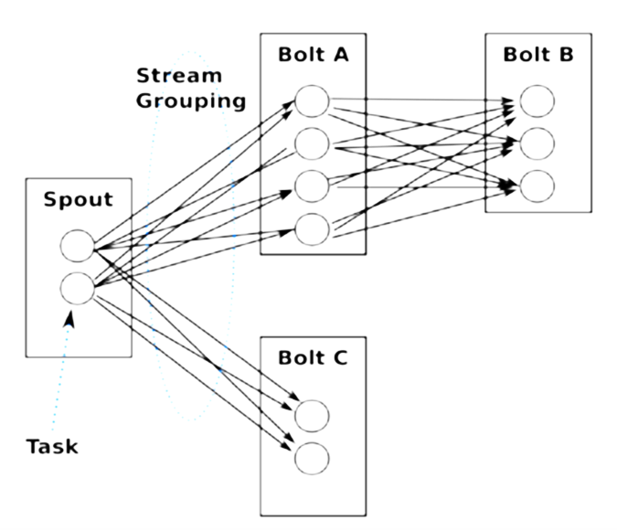
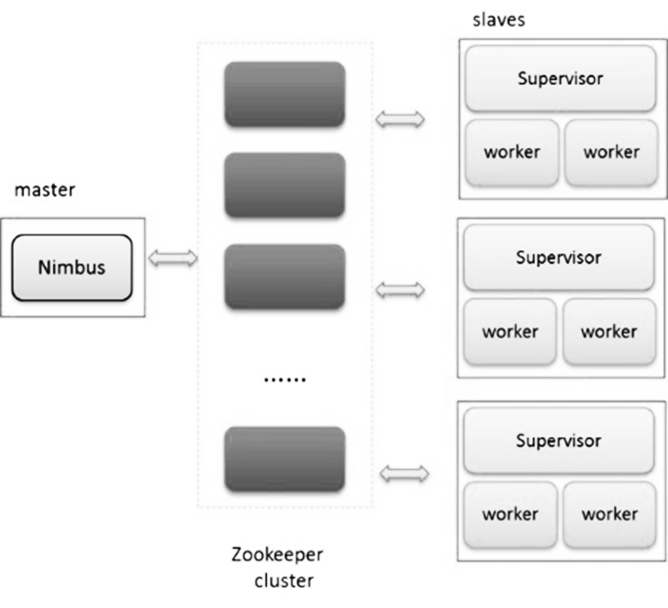
【组件(续)】数据源Spout(负责将外部输入数据流转换成Tuple序列) / 处理单元Bolt(处理单元，封装消息逻辑，执行过滤聚合数据查询等操作，转换输入Tuple流为输出Tuple流) / 分发策略Stream Grouping(从上游Bolt到下游Bolt的多个并发Task的分组分发方式:随机/按字段/广播/全局/不分组/直接分组)
逻辑视图Topology(Topology是Storm作业的逻辑视图，由Spout、 Bolt、Tuple流和Stream Grouping构成的有向图，封装了数据 处理逻辑，需集群执行实现)
【架构】主从架构，主(Master)节点Nimbus负责任务分发 和故障监测，通过Zookeeper管理工作节点；工作节点 （Slave）由Supervisor守护进程监听节点状态，并 根据Nimbus指令启动/关闭本地工作进程(Worker)
【物理架构】①Nimbus流计算集群主控程序，负责拓扑提交/监控 /负载均衡/任务分配②Zookeeper集群同步调度器，通过心跳同步集群 状态和协调组件，同步并处理新拓扑和错误拓扑③ Supervisor是 工作节点的控制程序，接收Nimbus指令管理本地Worker进程， 可fail-fast快速报错+无状态特性④Worker是执行任务的进程，由 节点和端口唯一标识，负责执行多个Task并处理节 点间通信⑤Executor是Task的运行容器，可共享 Worker，一个Executor可运行多个Task ⑥Task是Spout/Bolt的运行实例，并行执行计算任务，1个Spout/Bolt 可对多个tasks，其数量在Topology中配置后固定。
【运行模式】分本地和分布式：本地模式单进程线程模拟Spout和Bolt，适用于开发和测试；分布式模式多进程多线程集群运行，Nimbus负责代码分发和工作进程分配，实现故障重分配。

Slide 8
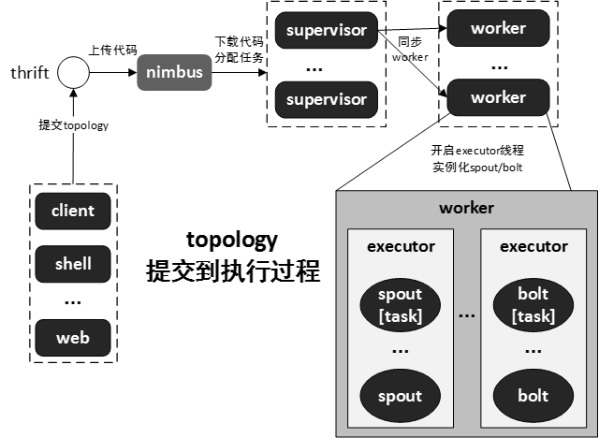
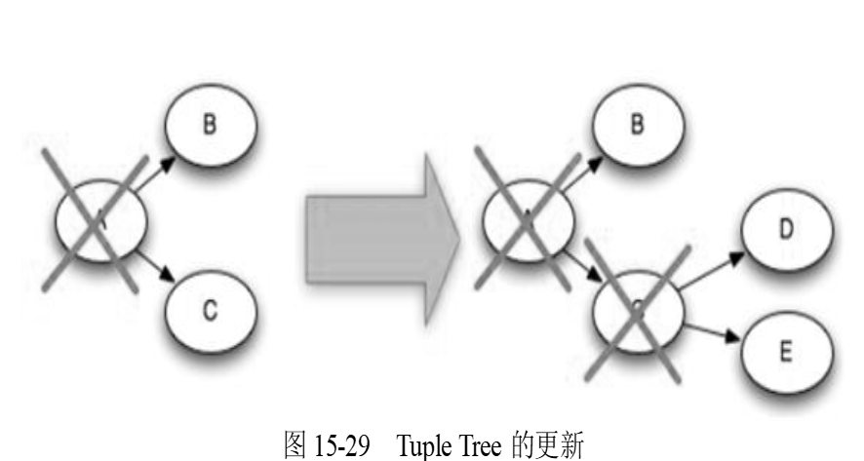
【工作机制】非本地模式下，客户端通过Thrift调用接口上传代码到Nimbus并启动提交。Nimbus进行任务分配并同步信息给Zookeeper。Supervisor定期获取任务分配信息，若Topology代码缺失会从Nimbus下载代码，并根据分配信息同步Worker。Worker根据分配的tasks信息，启动多个Executor线程，同时实例化Spout/Bolt/Acker等组件，待所有通讯网络连接启动完毕，此Storm系统即进工作状态
每个Topology中都含一个Acker组件
17.3 ACK机制和ACK算法
【ACK机制】确保每个tuple及其子tuples在设定时限内处理,默认30s。Acker 组件跟踪tuple处理状态，可设多个Acker Task。Acker还用于Spout限流， 防止发送过快Bolt来不及处理。Tuple Tree动态更新（👇下图，如果A执行了，状态树就没有A了），反映tuple处理状态，直至所有tuple处理完（被移除状态树）
17.4 容错机制
在任务(线程)、组件(进程)、节点(系统)层面 实现容错。①任务级容错： Blot故障:通过Acker
监控Blot对tuple处理，故障时对该Bolt关联task全设超
时(连锁，spout重发送数据)Acker Task失效:Storm视其监控的所有tuples超时失败Spout失败:外部设备如MQ队列保障消息完整性,Storm记录进度,重启后从上次成功点继续。最后均调用Spout的fail()②Bolt故障时：Worker失败:对应的Supervisor尝试重启，无心跳多次失败则Nimbus重新分配；Supervisor或Nimbus失败:由于其无状态且fail-fast(任何意外进程自毁)，其失败不影响运行任务，只需重启③集群节点故障：Storm节点故障:Nimbus迁移任务至其他节点；Zookeeper集群可自身容错，半数以下机器故障仍可运行

Slide 9
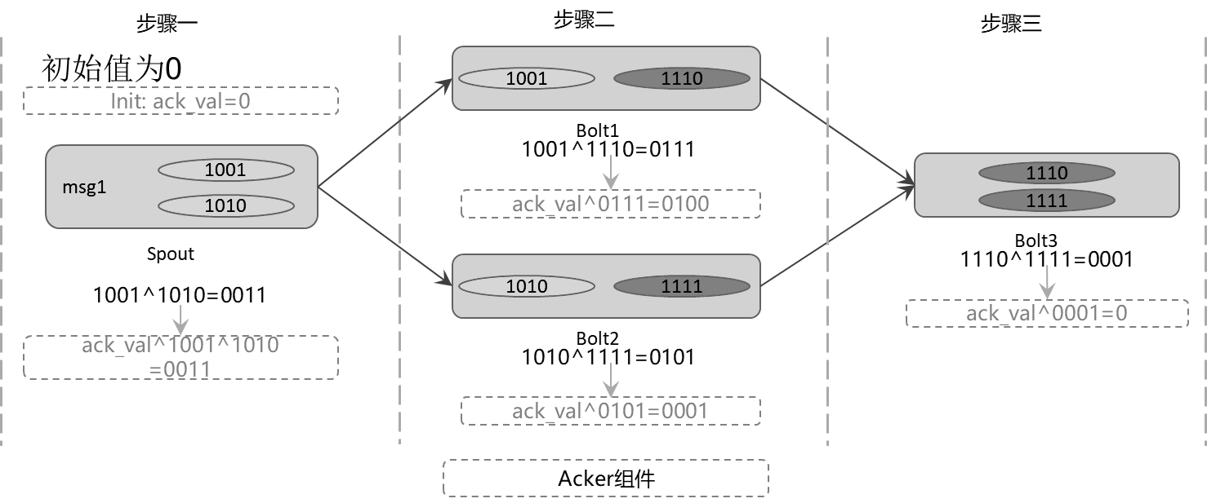
ACK实例
Storm的Acker通过XOR异或算法跟踪tuple处理状态。Spout生成tuple时通知Acker，Acker更新校验值。Bolt处理tuple后发送Ack，Acker更新校验值。当校验值=0:Tuple Tree处理完毕。极低概率下相同ID衍生tuple可能导致误判，但几乎可忽略。最终，Acker根据处理结果调用Spout的ack()或fail()方法
该Topology包含1个Spout，3个Bolts。
【步骤】①Spout读入数据后生成2个tuples（msgId分别为1001和1010）通知Acker②tuple1001流入Bolt1，处理完后产生新tuple 1110，Bolt1向Acker发送了tuple 1001的Ack；tuple 1010流入Bolt2，处理后产生新tuple 1111，Bolt2向Acker发送tuple 1010的Ack③tuples 1110和1111流向Bolt3，处理后不再有新tuple产生，Bolt3向Acker发送了处理结果的Ack。
【ack-val校验值步骤】
①初始化ack-val = 0000；步骤一结束时 ack-val = 0000 XOR 1001 XOR 1010 = 0011;
②Bolt1在送出的Ack消息中包含tmp-ack-val-1 = 1001 XOR 1110 = 0111；Acker收到Bolt1的Ack消息，

Slide 10
ACK实例（续）
ack-val = ack-val XOR tmp-ack-val-1= 0011 XOR 0111 = 0100；
Bolt2在送出的Ack消息中包含tmp-ack-val-2 = 1010 XOR 1111 = 0101；Acker收到Bolt2的Ack消息，ack-val = ack-val XOR tmp-ack-val-2= 0100 XOR 0101 = 0001;步骤二结束时 ack-val = 0001;
③Bolt3在送出的Ack消息中包含tmp-ack-val-3 = 1110 XOR 1111 = 0001；Acker收到Bolt3的Ack消息，ack-val = ack-val XOR tmp-ack-val-3= 0001 XOR 0001 = 0000;步骤三结束时，ack-val = 0；因此判定该Tuple Tree处理完毕，计算结束。
【关闭或部分关闭Storm的ACK机制】设Config.TOPOLOGY_ACKERS为0立即ack Spout tuples，不设置msgId实现不可靠发射，或在Bolt发射时不锚定tuples以排除它们出Tuple Tree跟踪
Lecture 20 ElasticSearch 分布式搜索引擎
基于Lucene的分布式搜索引擎,低时延高扩展性.兼文档数据库,可实时分析,易扩展处理PB级数据
【特点】分布式存储,全文索引;实时搜索;可扩百服务器处理PB级结构化与非结构化数据
【核心技术】分布式文档数据库，存结构化和非结构化数据，倒排索引支持近实时查询，内存索引压缩提高查询速度，水平扩展性强，提供Restful访问接口。
【逻辑架构】索引/类型/文档/分词/字段/倒排索引/倒排列表/内存中索引压缩/FST【物理架构】集群节点/主节点选举/分片/副本/路由算法/索引写入/查询处理/数据获取/容错
【计算架构】自底向上：①Gateway实现索引持久化②基于Distributed Lucene Directory③ES模块：索引、搜索、映射解析等，支持节点发现、脚本语言和插件③传输模块支持多种协议，JMX用于管理ES应用④用户通过RESTful接口或Java与集群交互
20.2.1 ElasticSearch逻辑架构——索引
【正向索引】文档1ID> 单词1 :出现次数,出现位置列表;单词2:出现次数,位置列表;……
【反向索引】 “关键词1” >“文档1”的ID，“文档2”的ID
【倒排索引】三级：Term Idx关键词ID > 单词词典：关键词>共几个文档出现该词（可选）>倒排列表([文档ID,本文出现次数,本文位置列表]…)。倒排文件是存储倒排索引的物理文件。压缩：大数变成小数仅存储增量值（更新为与前项差），字节(byte)存储而非整数存

Slide 11
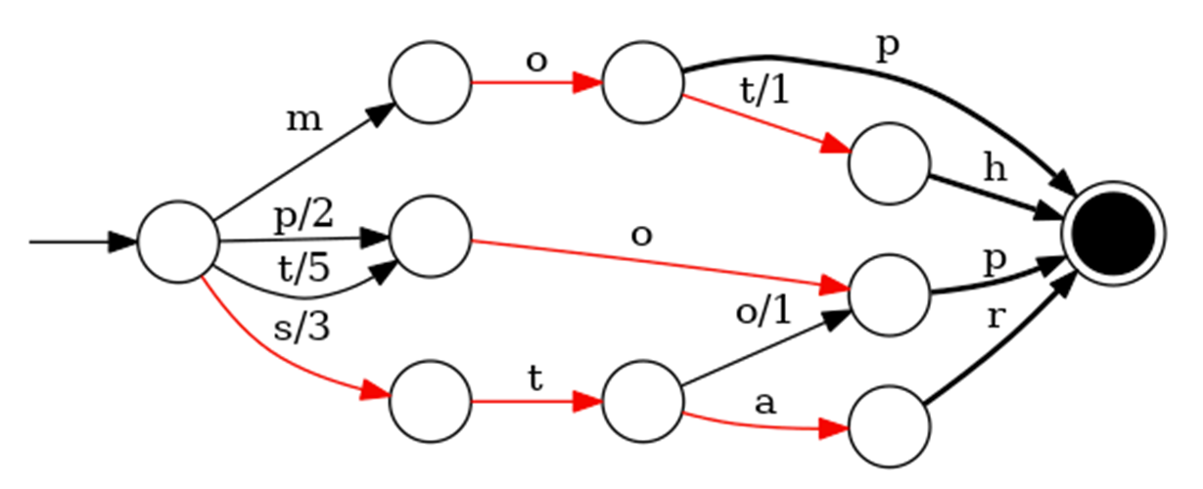
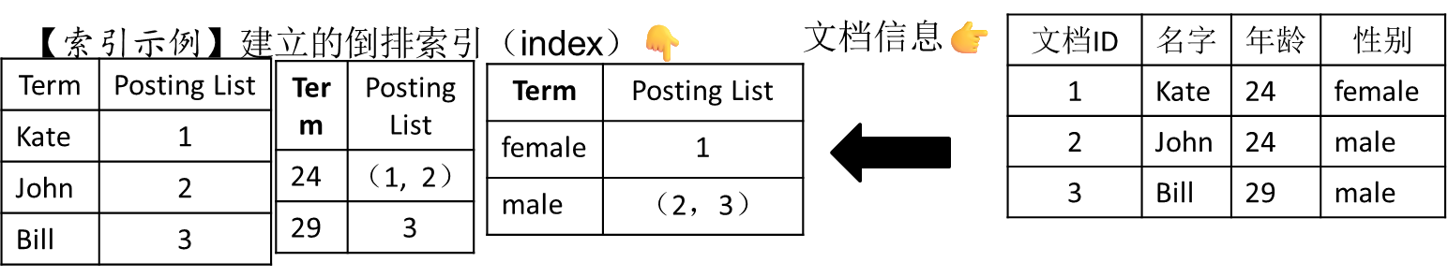
20.2.1 ElasticSearch逻辑架构——索引（续）
单词词典：维护文档集合中出现过的所有单词信息并记载某单词对应的倒排列表在倒排文件中的位置信息。实现方式①哈希加链表：同哈希的单词存在同链表（解析文档时若首次碰到该词则加入但响应请求时碰到不会）②树形结构：B/B+，需按顺序；查找：二分(logN)
Term Idx：对映单词词典位置。实现方式：①单词查找树。优点：在内存，最大限度地减少无谓的字符串比较。改进：只包含term的一些前缀，然后找到后顺序查找目标②FST有穷状态转换器：更快但耗CPU。举例：mop/moth/pop/star/stop/top 映射到：0/1/2/3/4/5。走的时候不断更新权重(/后数字， 最终权重即序号
【过程】获取内容->建立文档(由带值Value的域Field组成) ->文档分析（分词）->建立索引
20.2.1 ElasticSearch物理架构
【集群架构】主从(Master/Slave) ：ES集群由多个主从节点组成，每个节点运行一个ES进程。节点角色：Master节点处理元数据(索引增删/分片分配)，data节点存储和操作数据，client节点路由请求并充当负载均衡器。Master选举：若有则沿用,没有选ID最小候选者
【存储架构类比】传统DB：Databases->Tables->Rows->Columns->Scheme(约束)//ES：Index分片->Types->Documents可搜索的最小单位，以JSON格式保存->Fields->Mapping
举例：诗词集索引-诗歌Type-静夜思(诗人/内容/字数)-{writer:李白…}-{writer:text}(类型约束)；其中text需要解析分词，keyword类型无需解析分词

Slide 12
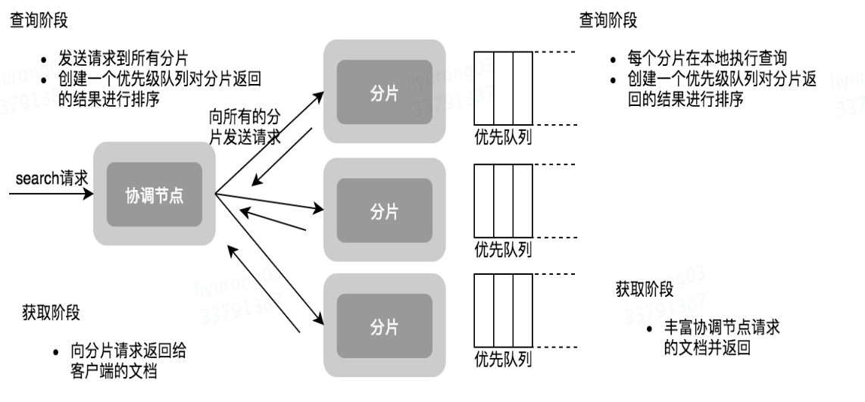
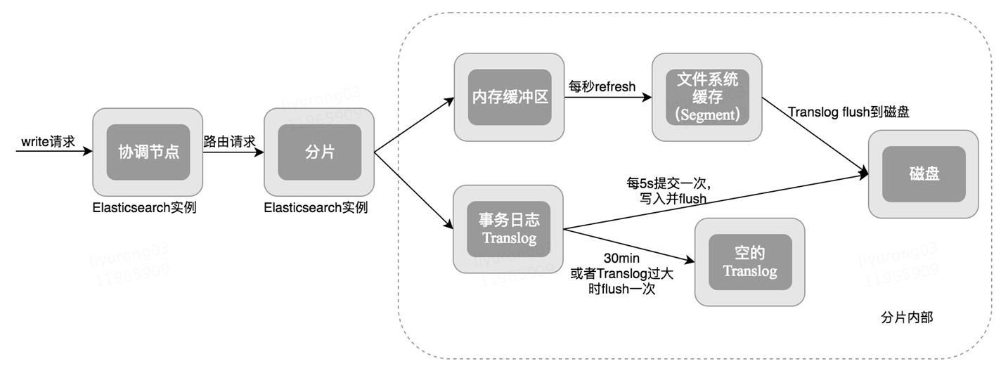
20.2.1 ElasticSearch物理架构（续）——分片
【分片与副本】shard分片是实际存储数据的Lucene索引,它本身是一搜索引擎。1主分片可有多副本。副本可跨分区(节点)存。故障时副本可转主分片并在别的节点上创建另一副分片。
【分片读写】写数据在主分片，读取可任意副本或主。
【写入流程】向某节点A请求，A引导请求到主分片节点B，请求先写入translog和内存缓冲区，成功后B通知同步至副本。副本同步后节点B报告客户端完成。内存缓冲区定期刷新到文件系统缓存，translog定期fsync。flush操作定时清空内存缓冲区和translog，写入新分段(到磁盘)并更新提交点后删旧translog【读取流程】向某节点A请求，若A无对应分片引导至其他有该分片的节点B，B查询分片结果返回A，A响应客户端。具体分两阶段：①查询阶段：协调节点分发搜索请求至所有分片，各分片独立搜索并返回排序后的文档ID和分数，协调节点汇总并排序得到全局结果。②获取阶段：协调节点根据排序结果从分片获取完整文档，分片返回文档内容至协调节点。
【文档分数】tf-idf 词语频率：词语在文中次数-逆文档频率:某词在索引中出现的文档数占总文档数的百分比【分片号计算】shard = hash(document_id) % (num_of_primary_shards)
【更新删除】删除操作通过在.del文件中标记文档来实现，而更新操作则是索引新版本文档并标记旧版本为删除。两者都不直接修改文档，而是在段合并时清理已标记的文档。
【横向扩容】扩容节点，迁移旧节点的部分shard到扩容节点，每个shard可以占用的节点上更多的资源(IO/CPU/Memory)整个系统，性能会更好【容错步骤】①重选master(最小候选ID)
②丢失主分片?选一副分片变主分片③重启故障节点，并同步数据
read
write

